Slide 1













Cycle
Sort
nome: Henderson Dias Ra: 0973/23-1 nome: Maysa Lima RA:0907/23-1

Slide 2


O que precisamos saber?
Cycle sort é um algoritmo de ordenação baseado em comparações que ordena um array em ciclos, onde cada ciclo consiste em elementos que pertencem à mesma posição no array ordenado.
O algoritmo realiza uma série de trocas para colocar cada elemento em sua posição correta dentro de seu ciclo, até que todos os ciclos estejam completos e o array esteja ordenado.

Slide 3

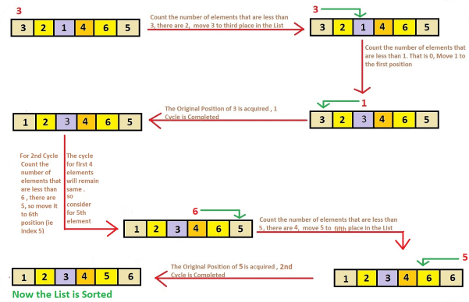
01
Comece com um array não ordenado de n elementos e inicialize uma variável com 0.
Como FUNCIONA ?
02
Para cada elemento no array, compare-o com todos os outros elementos à sua direita. Se houver algum elemento que seja menor que o elemento atual, incremente a variável.
03
Se a variável ainda for 0 após comparar o primeiro elemento com todos os outros elementos, passe para o próximo elemento e repita o passo 2.
04
Uma vez que um elemento menor seja encontrado, troque o elemento atual com o primeiro elemento de seu ciclo. O ciclo é então continuado até que o elemento atual retorne à sua posição original.
05
Repita os passos 2-4 até que todos os ciclos estejam completos.

Slide 4


Vantagem e Desvantagens:
Uma das vantagens é que possui uma baixa utilização de memória, ordena o array no lugar e não requer memória adicional para variáveis temporárias ou buffers, sendo útil em certos contextos, como quando ordenar arrays pequenos com faixas de valores limitadas.
Minimiza o número de escritas para ordenar (cada valor é escrito zero vezes se já estiver em sua posição correta ou escrito uma vez em sua posição correta).
No entanto, ele pode ser lento em certas situações, especialmente quando o array tem uma grande faixa de valores.

Slide 5

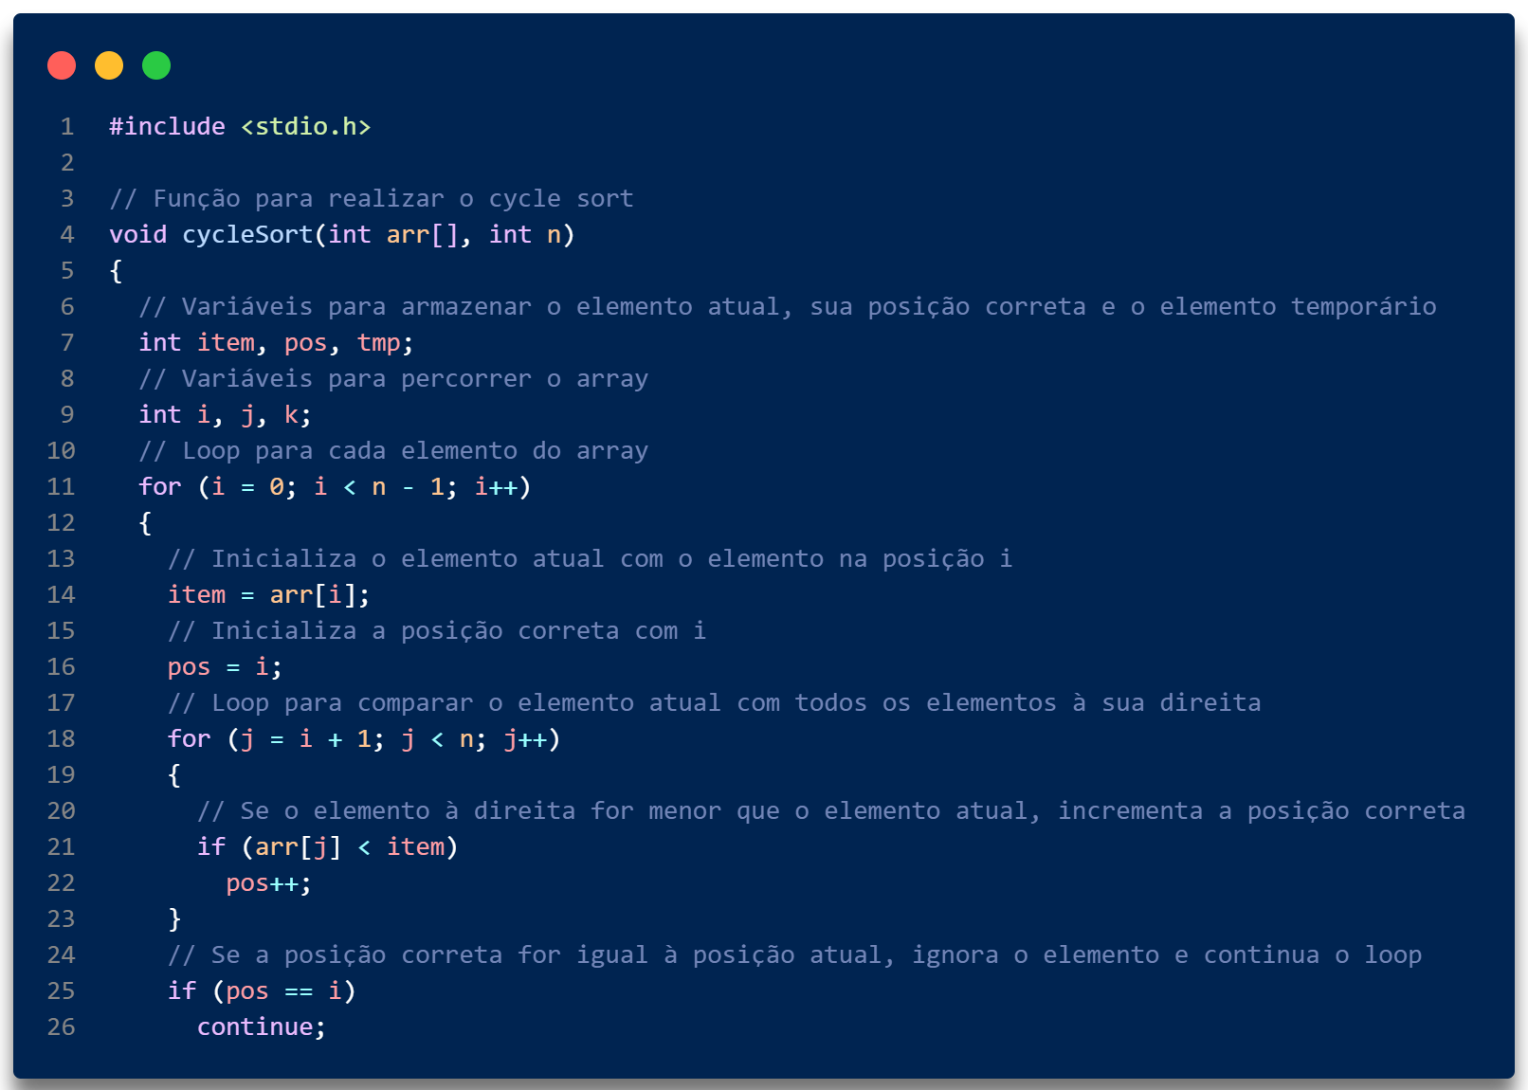

implementaÇao:

Slide 6

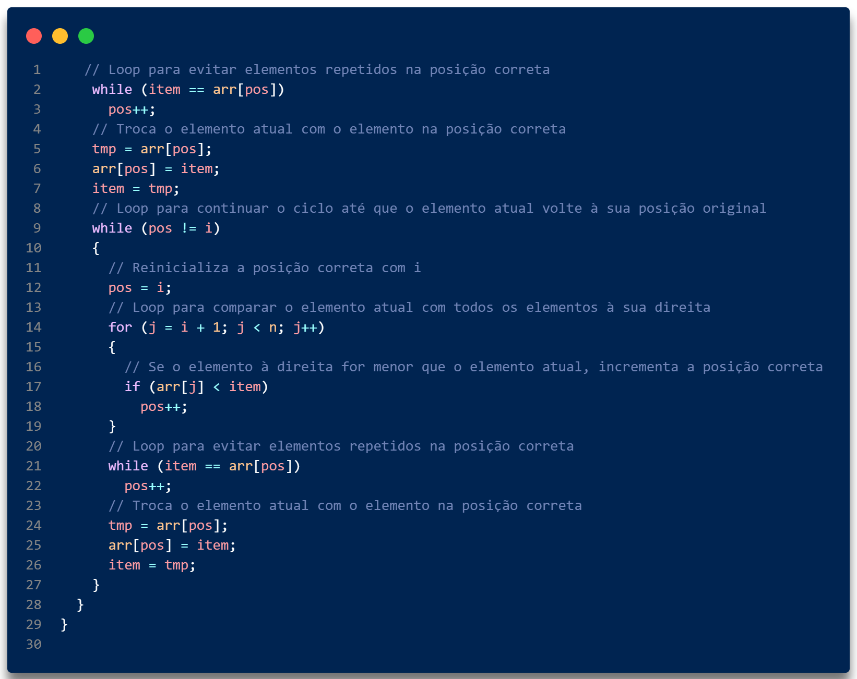
implementaÇao

Slide 7
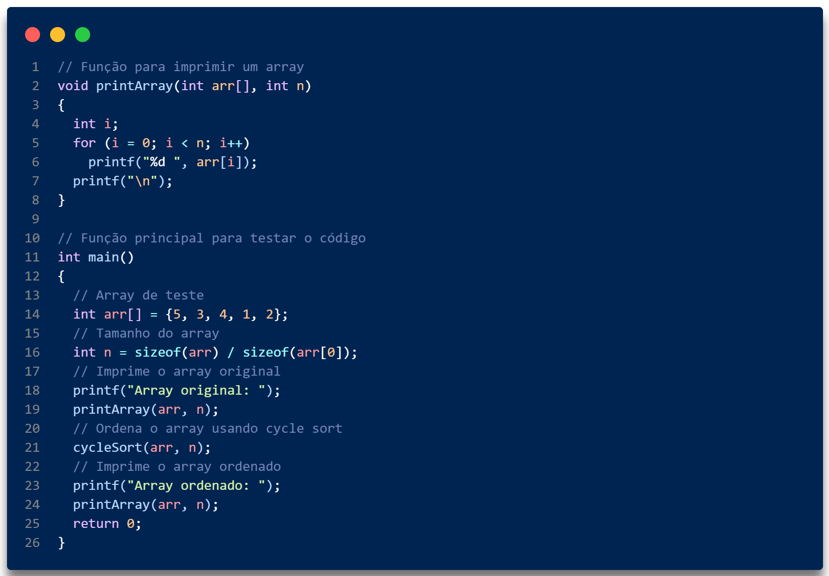

implementaÇao

Slide 8



Referencias:
https://iq.opengenus.org/cycle-sort/
https://www.geeksforgeeks.org/cycle-sort/

Slide 9











































Resource
Page

